Slide 1
PROGETTO INTENSO WHAT NEXT TTA
ATTO I – Moderatore CARLA GENTILE (INFN Lecce)
ATTO II – Moderatore Maria rita ferrazza (INFN LNFrascati)
Presentatore MassiMILiano CRESTA
BOLOGNA – 8-9 Aprile 2019

Slide 2
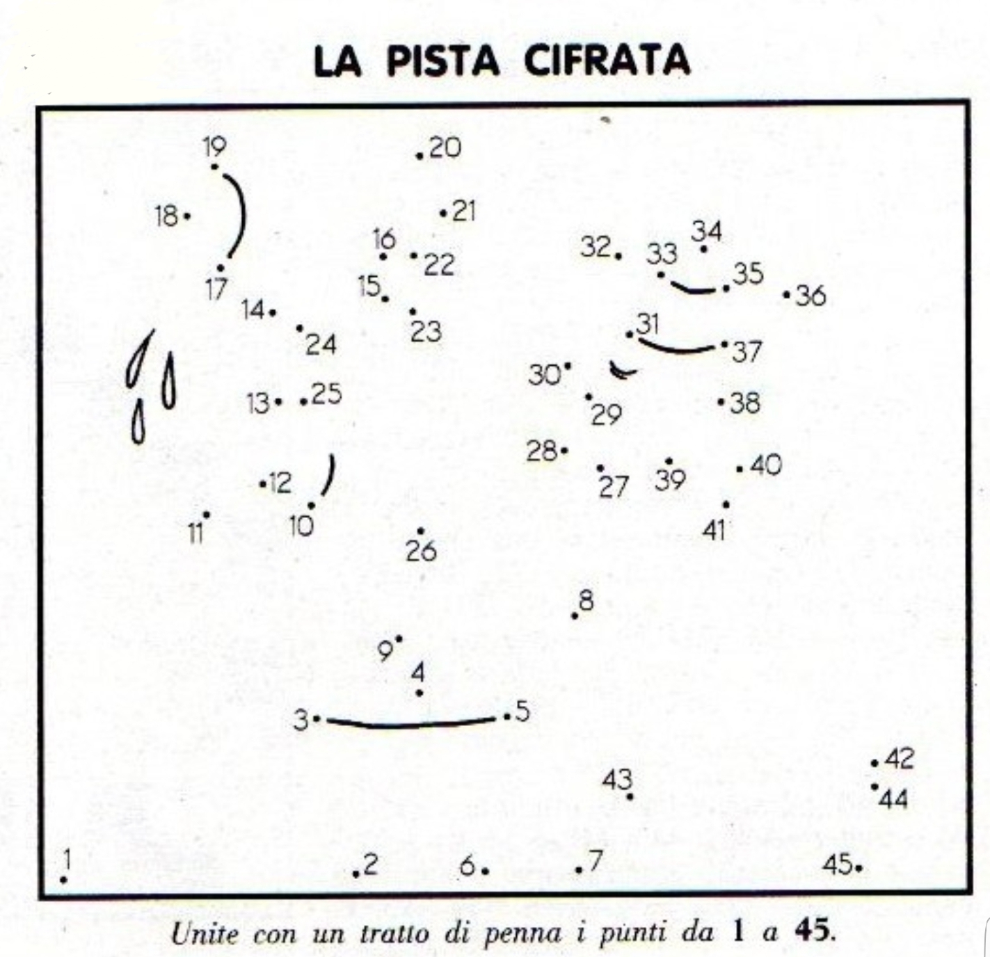

Slide 3
PROGETTO INTENSO – I FASE Riconoscimento del ruolo del personale TA
Organizzare dei seminari informativi sulle nuove tematiche amministrative (missioni, ordini preventivi, procedure d’acquisto…) e sull’evoluzione dei progetti di ricerca rivolti a tutto il personale, eventualmente all’interno dei consigli di struttura aperti;
Diffondere in tutte le strutture la prassi di far conoscere al personale amministrativo i vari laboratori/centri di ricerca dell’INFN con missioni dedicate e periodiche per affiancare il persona TA ai ricercatori/tecnologi

Slide 4
Progetto INTENSO - I FASE Migliorare la motivazione e soddisfazione del personale
Istituzione di un ufficio nazionale HR e di referenti locali del benessere;
Incentivare telelavoro/lavoro agile (smart work);
Rotazione delle mansioni e del carico di lavoro soprattutto nel periodo precedente la pensione;
Istituzione del mobility manager;

Slide 5
PROGETTO INTENSO - I FASE FAVORIRE IL BUON CLIMA ORGANIZZATIVO E IL LAVORO DI GRUPPO
Corsi di formazione sulla comunicazione assertiva, la gestione dei conflitti e l’organizzazione del lavoro;
Rotazione dei responsabili dei servizi;
Favorire conciliazione lavoro-famiglia (agevolazioni trasporto pubblico, asili, attivita’ fisiche);
Favorire collaborazione tra RSPP e RLS.

Slide 6
PROGETTO INTENSO – I fase MONITORARE e INTERVENIRE SULLO STRESS DA LAVORO
Promuovere indagini periodiche sul benessere;
Istituire un referente esterno del benessere in ogni struttura INFN che collabori con la Consigliera di Fiducia e il CUG;
Istituire dei circoli di ascolto in ogni struttura INFN.

Slide 7
PROGETTO INTENSO – II fase
road map del progetto INTENSO per giugno 2019;
proposte concrete ad uso e consumo del nostro management.
«Perché dovrei riempire la mia mente con informazioni di carattere generale quando attorno a me ho persone capaci di dirmi tutto ciò che mi serve?» (Henry Ford)

